Slide 1
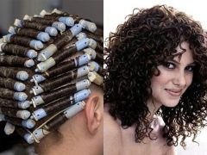
Класична технологія
хімічної
завивки

Slide 2
Тест волосся
Якщо знебарвлене волосся розривається при розтягуванні в сухому вигляді, хімічна завивка протипоказана.
Невелике пасмо необхідно помістити в склад для завивки і витримати 10 хвилин. Якщо після цього волосся втрачає міцність і розривається, вони можуть не витримати навантаження хімічного процесу і завивку краще не проводити.
Якщо блондоване волосся після занурення в хімічний склад для завивки не розривається, але їх зовнішній вигляд дещо змінився, склад слід розвести водою в співвідношенні 1:1.

Slide 3
Змивка хни
Волосся, недавно забарвлене хною, може не завитися, оскільки хна володіє дубильними властивостями, хна робить волосся дуже товстим і перешкоджає проникненню хімічного складу всередину.
Щоб видалити хну з волосся, необхідно зробити спиртно-масляний компрес.

Slide 4
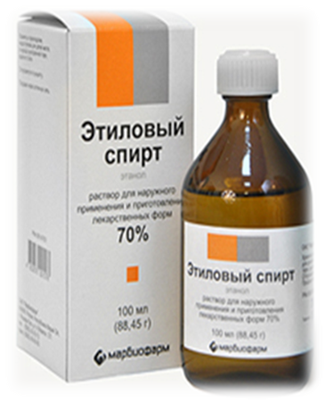
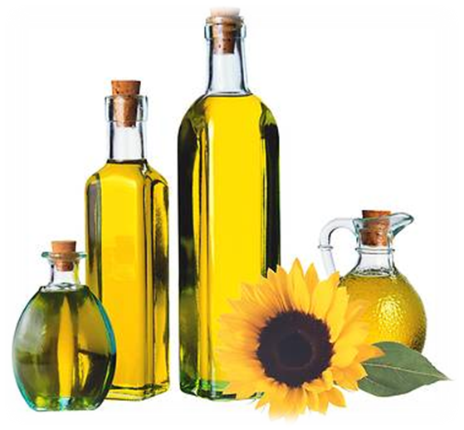
Спиртно-масляний компрес
Дуже обережно, намагаючись не попасти на шкіру голови, змочити волосся 70%-вим розчином спирту і витримати 5-10 хв.
Потім нанести на волосся яку-небудь рослинну олію і накрити голову поліетиленом. Витримати не менше 30 хв і промити шампунем для жирного волосся.

Slide 5
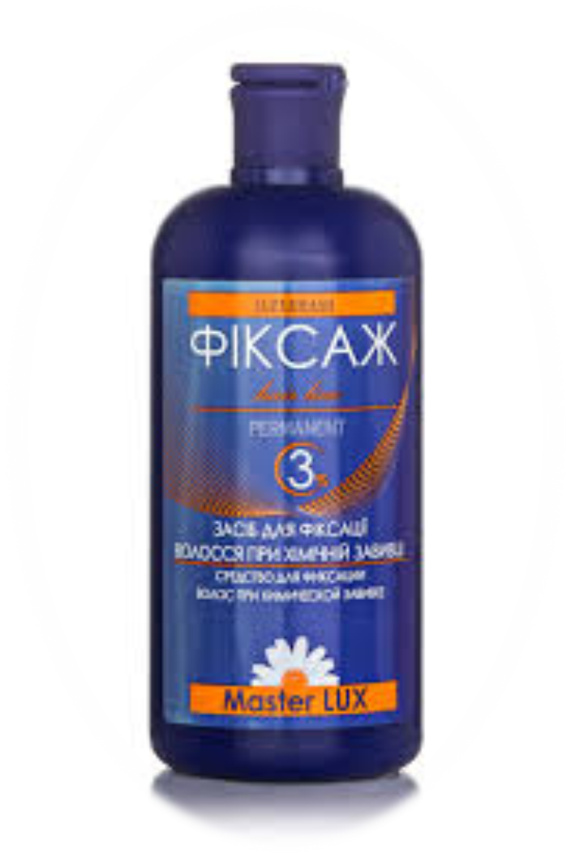
ІІ спосіб
Є і інший спосіб ослабити дію хни.
Для цього на волосся наноситься розчин для фіксації і витримується протягом 10-15 хв. Потім склад змивається.

Slide 6
Вибір діаметра коклюшок
залежить від якості волосся та бажаної форми завитка. Тонкі коклюшки створюють дрібні пружні завитки. Чим більший діаметр коклюшок, тим більші виходять хвилі, але пружність їх зменшується.
При виборі коклюшок слід орієнтуватись на те, що в результаті завивки отримується хвиля ½ діаметра коклюшки.

Slide 7
Коклюшки
Локони дрібні

Slide 8
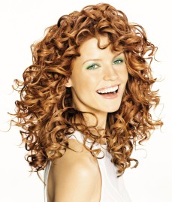
Середній діаметр

Slide 9
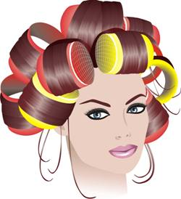
Великий діаметр
Величина локона = ½ діаметра бігуді

Slide 10
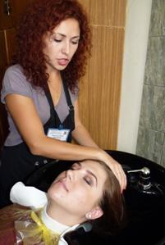
Миття волосся перед хімічною завивкою
Хімічна завивка виконується лише на чисте волосся. Тому перед завивкою волосся обов'язково миється шампунем глибокої очистки, незалежно від того, коли мили востаннє. Це дозволить злегка відкрити лусочки, що прискорить проникнення складу у волосся.

Slide 11
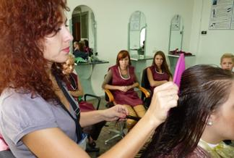
Мити волосся слід один раз, не масажуючи при цьому шкіру голови, щоб зберегти на ній жировий прошарок і таким чином захистити від зайвої дії кислот і лугів.
Витерти злегка рушником надлишкову вологу, після чого волосся розчісують. Ні до, ні після миття не слід використовувати щітку для волосся, щоб не пошкодити кутикулу.

Slide 12
Попередня стрижка
Якщо волосся дуже довге, перш ніж приступати до хімічної завивки, необхідно виконати попередню стрижку волосся, трохи довше бажаної довжини.
У стрижці треба профілірувати кінці волосся, оскільки природна різниця в довжині зрізалася, а волосся однієї довжини досить важко піддається накрутці на коклюшки.
Слід пам'ятати, що після хімічної завивки волосся завжди виглядає коротше.
Після хімічної завивки проводиться остаточна, вже точна стрижка. Якщо стрижку не зробити, то волосся із-за пересушених кінчиків погано розчісуватиметься і виглядатиме недоглянутими.

Slide 13
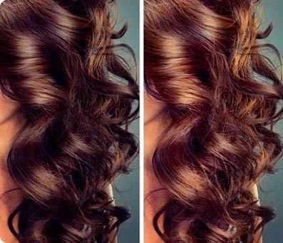
Фарбування і хімзавивка
Рекомендують фарбування виконувати після процедури хімзавивки, оскільки в процесі, внаслідок хімічних реакцій, колір буде змінено

Slide 14
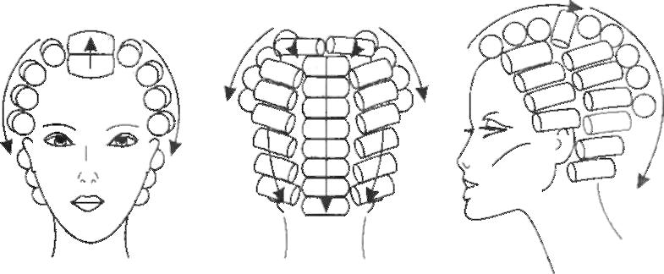
Вибір схеми накрутки
Розподіл волосся на зони і вибір схеми накручування залежить від бажаного результату

Slide 15
Вибір нанесення препарата
При виборі методу нанесення суміші враховують:
— структуру та стан волосся;
— довжину волосся;
— вид накручування на коклюшки.
Прямий метод — волосся змочують засобом для хімзавивки пе­ред накручуванням на коклюшки. Завершивши накручування, волосся змочують повторно.

Slide 16
Вибір нанесення препарата
Непрямий метод характерний тим, що вологе волосся накручують на коклюшки, а потім змочують сумішшю для завивки.
Змішаний метод застосовується для волосся завдовжки понад 25 см. Перед накручуванням змочують засобом тільки кінці волос­ся, відступивши на 2/3 від коренів. Інша частина пасма зали­шається сухою. Коклюшки накручують по всій голові, а потім усе волосся змочують засобом.

Slide 17
Ширина і товщина пасм
Товщина пасма = діаметру коклюшки,
а ширина довжині коклюшки мінус 1-1,5 см

Slide 18
Кут відтяжки
а) Кут 45° у напрямку до чола, (максимальний обєм)
б) кут 90°; (стандартно, нормальний обєм)
в) кут 45° у напрямку до потилиці (мінімальний обєм)
Кут відтяжки і сила натягу незмінні в процесі роботи.
а)
б)
в)

Slide 19
Відділення пасм
Пасма при накручуванні акуратно відділяються гребінцем з хвостиком, відчісують, відтягуються перпендикулярно голові

Slide 20
Накручування пасм
Дуже ретельно слід накручувати кінчики пасм, Для цього використовують папір для кінчиків пасм, що полегшують накрутку волосся при хімічній завивці.

Slide 21
Закріплюючі гумки
Закріплюючі гумки не мають бути дуже тугими, не повинні вдавлюватися у волосся і розташовуватися дуже близько до кореня, щоб не вийшло заломів, які надалі можуть привести до обриву волосся.

Slide 22
Розташування коклюшок
За обраною схемою аналогічно виконується накрутка всієї маси волосся

Slide 23
Нанесення хімічного складу
Коли все волосся накручене, на кожну коклюшку (зверху і знизу) швидко і рівномірно наноситься хімічний склад.
Навколо голови укладаємо ватний джгут

Slide 24
Нанесення хімічного складу
Не можна наносити дуже велику кількість хімрозчину відразу, оскільки верхні шари волосся, увібравши в себе дуже багато вологи, набубнявіють і не пропустять склад в нижні шари, які залишаться не промоченими, і склад почне стікати на шкіру голови і обличчя.

Slide 25
Нанесення хімічного складу
Перший раз наносять зовсім трохи хімічного складу, щоб він зміг поступово проникнути всередину.
Удруге складу можна нанести трохи більше, щоб він проник ще глибше, хімію наносять до тих пір, поки рідина не перестане вбиратися.

Slide 26
Зверніть увагу!
Під час нанесення на волосся складу для хімічної завивки клієнтові слід дати в руку серветку.
При змочуванні волосся складом для хімічної завивки або фіксатором економити не можна — волосся має бути добре промочене.
Перед нанесенням складу для хімічної завивки шкіру по лінії росту волосся треба змастити захисним кремом, а довкола голови зав'язати згорнуту джгутом серветку. Після просочення волосся складом джгут знімається.

Slide 27
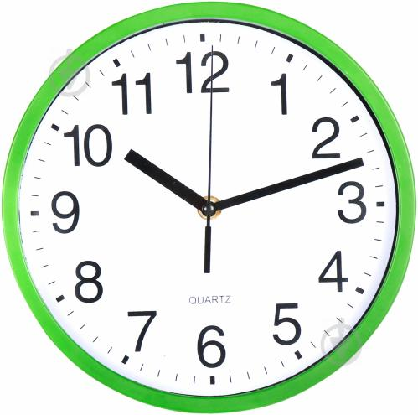
Час витримки складу
Час витримки складу хімічної завивки волосся ПО ІНСТРУКЦІЇ (Estel 25 хв.)і може бути індивідуальний, оскільки залежить від структури волосся і бажання клієнта мати завиток тієї, або іншої міри пружності.
Хімічна завивка може виконувати двояку роль: бути основою для зачіски і самостійною зачіскою.

Slide 28
Перевірка міри закрученості
Для визначення міри закрученості пасма волосся необхідно під час процесу завивки розкручувати на різних ділянках голови через 10-15 хв.
При цьому пасмо розкручують не до кінця. Якщо вона придбала S-подібну форму (не дуже тугу, але і не мляву), це може служити сигналом готовності.

Slide 29
Перевірка міри закрученості
Якщо розкрутити пасмо до кінця, а потім закрутити її знову, можна не збігтися з вже сформованою хвилею, і на цьому пасмі процес завивки почнеться спочатку.
Ознакою хорошої завивки є пружний і вологий локон.

Slide 30
Ополіскування волосся
не знімаючи коклюшок, волосся слід дуже ретельно промити.
Це дуже важливо, оскільки, якщо волосся не промити, під впливом залишків хімічного розчину фіксація носитиме поверхневий характер. Тривалість ополіскування волосся під час хімічної завивки залежить від довжини волосся.

Slide 31
Фіксація волосся
Як вже говорилося, фіксація відновлює порушену структуру волосся і від ретельності фіксації і нейтралізації залежить результат всього процесу.
Якщо фіксація волосся виконана поверхнево, тіогліколева кислота буде знищена не повністю і частина поперечних з'єднань не зможе утворитися. Молекулярні зв'язки волосся залишаться частково розщепленими, і волосся буде нееластичним.

Slide 32
Фіксація волосся
Фіксуючий розчин готується безпосередньо перед використанням.
Ретельно промивши, волосся від хімлосьйону, слід промокнути рушником, інакше вода зменшить концентрацію фіксатора, і його дія ослабне.
Перший раз фіксатор наносимо на коклюшки після витримки коклюшки обережно знімають з волосся, намагаючись не відтягувати завиток.
Другий раз наносимо фіксатор на волосся, знявши коклюшки, витримати певний час.

Slide 33
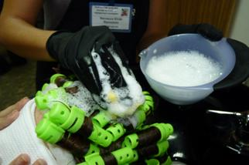

Slide 34
Нейтралізація і стабілізація
Після повторної фіксації волосся слід ретельно промити і обробити препаратом для нейтралізації і стабілізації.
На завершальному етапі використовується біологічний закріплювач кератину, який миттєво укріпляє кератин волосся, нейтралізує залишки пергідроля і тіогліколевої кислоти, робить волосся еластичним, впливає на тривалість збереження хімічної завивки і пружності локонів.

Slide 36
Укладка
Укладку виконуємо з використанням дифузора і засобу стайлінгу
Рекомендуємо клієнту домашній догляд

